Slide 1
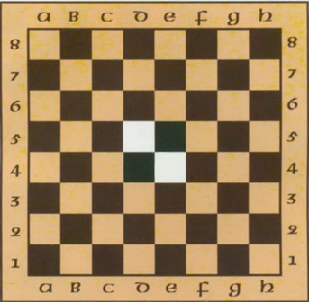
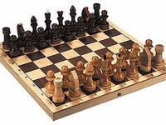
Шахматная доска
На каждой шахматной доске 64 поля двух цветов. На самом деле цвета могут быть любого оттенка, но игроки должны хорошо понимать, какие из полей — белые, а какие — чёрные, и правильно расставлять фигуры. Клетки могут быть любых цветов, например одни белые, а другие — чёрные, главное, чтобы их было легко различить. Светлые поля всегда называют белыми, а темные — чёрными, чтобы не возникало путаницы.

Slide 2
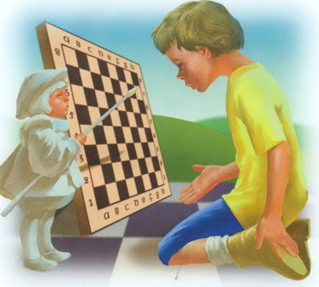
Шахматная доска
Всего на шахматной доске 64 клетки — 32 белые клетки и 32 чёрные, поровну. Когда двое противников садятся играть в шахматы, они кладут доску между собой так, чтобы угловая клетка слева от каждого игрока была чёрной. Положи перед собой шахматную доску. Правильно ли ты это сделал? Чтобы проверить, посмотри, какого цвета клетка в левом углу. Она должна быть чёрной.

Slide 3
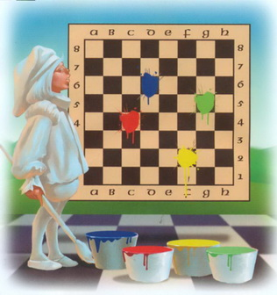
Шахматная доска
Задача о кляксах
На некоторых клетках поставлены цветные кляксы. Они помогут проверить, насколько хорошо ты разбираешься в географии Шахматной страны. Разумеется, на настоящей доске нет никаких клякс — ни цветных, ни даже чёрно-белых. На какой клетке стоит красная клякса? А жёлтая? Зелёная? Синяя?

Slide 4
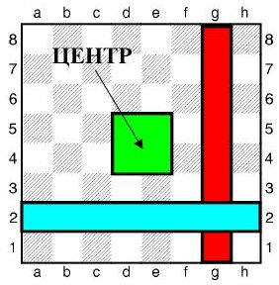
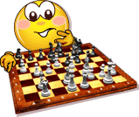
Шахматная доска
Давай поближе познакомимся с шахматной доской. Восемь рядов идут слева направо. Эти ряды обозначены цифрами. Столбики клеток на шахматной доске идут снизу вверх, они обозначаются латинскими буквами.
Зеленым квадратиком на доске обозначен центр поля.

Slide 5
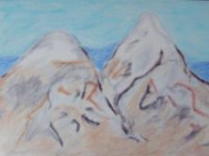
,
И
АЛЬ
Горизонталь
Ты видел, как солнце заходит за край леса или моря. Говорят, что солнце заходит за горизонт.
Восемь рядов идут слева направо. Эти ряды обозначены цифрами и называются горизонталями.

Slide 6
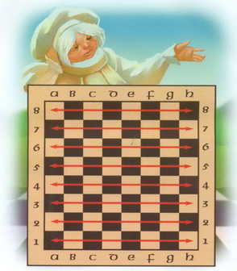
Горизонталь
Положи палец на любую клетку возле левого края доски. А теперь проведи пальцем по всем клеткам слева направо — он «прошёл» по дорожке из восьми клеток. Это горизонтальная линия.

Slide 7
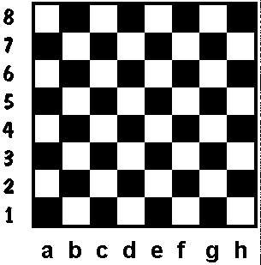
Горизонтали

Slide 8
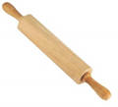
Шахматный термин
,,
,,
Е
Ь
р
,
Вертикаль
Столбики клеток на шахматной доске, идущие снизу вверх, называются вертикалями. Например, все деревья растут снизу вверх. Вертикали обозначаются латинскими буквами.

Slide 9
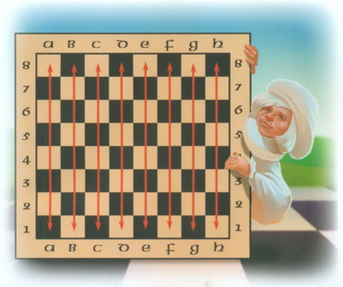
Вертикаль
Такие же дорожки ведут от тебя в сторону противника. Они называются вертикальными линиями. Вертикалей, как и горизонталей, восемь. Проведи пальцем по каждой вертикали.

Slide 10
Вертикали

Slide 11
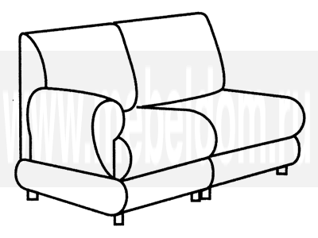
Шахматный термин
в
,
Го
ль
Диагональ
Косые линии доски, проходящие через поля одного цвета, называются диагоналями. Шахматные диагонали бывают белые и чёрные. Диагонали разные по длине. Бывают совсем маленькие. Диагональ, проведённая из угла в угол, называется большой диагональю.

Slide 12
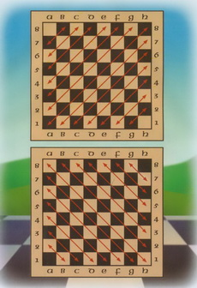
Диагональ
Конечно, горизонтали и вертикали - самые главные линии шахматного королевства. Но нужно знать не только о них. Есть и другие линии. Видишь, как клетки одного цвета соприкасаются углами? Прямые цепочки таких клеток образуют диагонали. Диагонали не похожи на другие линии. В каждой диагонали все клетки одного цвета.
Ещё одно отличие заключается в том, что все горизонтали и вертикали имеют одинаковую длину, а диагонали — разную. Проведи пальцем по всем диагоналям и сосчитай их. Какие диагонали самые длинные? А какие самые короткие? В большой белой диагонали и большой чёрной диагонали по восемь полей. Там, где они пересекаются, находится центр шахматной доски. Это квадратик из четырёх клеток — двух белых и двух чёрных.

Slide 13
Диагонали

Slide 14
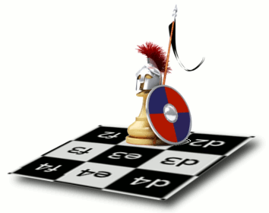
Чтобы знать местоположение шахматных фигур.
Зачем нам надо знать правильное название шахматных рядов, столбиков и диагоналей?

